Slide 1
Cín a Olovo

Slide 2
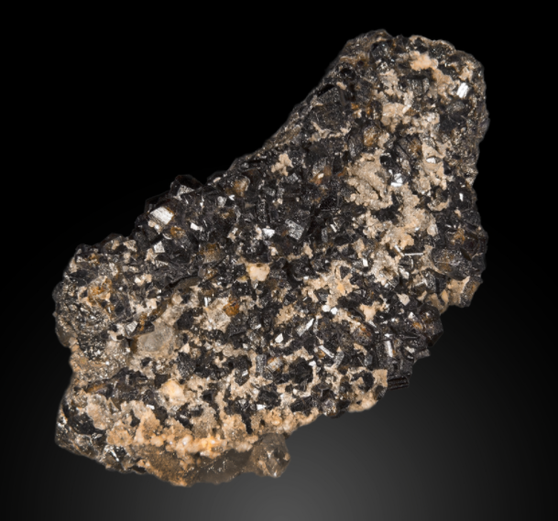
Cín a jeho využití
měkký bílý kov
teplota tání 232 °C, dobrá korozní odolnost, nízká toxicita
α-Sn – pod T= 13°C; ß-Sn nad 13°C
zpracování většinou ve slitinách
Sn patří k nejstarším známým kovům:
  nářadí, talíře, konve, církevní předměty
potravinářství – konzervy
sklářský průmysl
amalgámy cínu – reflexní vrstvy na skle – zrcadla (od 16. stol. do poč. 20 stol.)
cínování na železo, měď, litinu
  roztíráním zahřátého cínu na povrchu, ponorem v roztaveném cínu, amlagám cínu, elektrochemicky/elektrolyticky

Slide 3
Výroba cínu
v přírodě se vykytuje v rudách
  cínovec (kasiterit) SnO2
  stannin Cu₂S.FeS.SnS₂
V ČR (Horní Krupka, Horní Slavkov)
SVĚT (Indonésii, Malajsii, Bolívii, Brazílii a Rusku)
žárovou redukci uhlím v šachtových nebo plamenných pecích
  SnO₂ + 2 C → Sn + 2 CO
  struska: SnSiO₃ + CaO + C → Sn + CaSiO₃ + CO

Slide 4
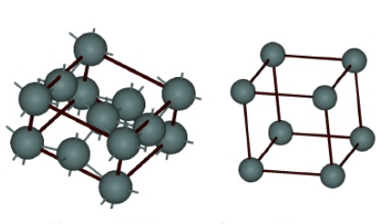
Modifikace cínu
α-cín – šedý, práškový
β-cín – bílý cín, obvyklá modifikace stálá nad 13 °C
γ-cín – vznik při kolem 160 °C z formy β

Slide 5
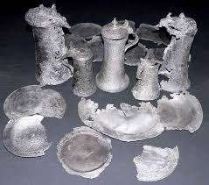
Cínový mor
fázová přeměna ß-Sn na α-Sn
teoreticky při T = 13,2°C;
prakticky je nutné dosáhnou T ˂ 0°C (pod -40°C) …. vředovité práškovité útvary
bílý cín se rozpadá na šedý prach

Slide 6
Koroze
Sn → Sn²⁺ + 2e⁻
O₂ + 2H₂O + 4e⁻ → 4OH⁻
.
2Sn + O₂ + 2H₂O → 2Sn²⁺ + 4OH⁻
Vybrané sloučeniny:
Oxid cínatý SnO (romarchit) – černý
Oxid cíničitý SnO₂ (kassiterit) – bílý
Sulfid cínatý SnS (herzenbergit) – černý

Slide 7
Konzervace
Zachování stabilní patiny:
  oplach v dest. vodě s neionogenním tenzidem, vysušení
Lokální koroze (vrstvy SnO + SnO2) – brusná pasta (cínový prach + mletá pemza + voda)
Odstranění hrubých nečistot, korozních produktů
  3-5% Chelaton III
  Elektrolytická redukce v 5% NaOH , proudová hustota 100 mA/dm2
Pocínované vrstvy na železe – stabilizace tanátem, fixace lakem

Slide 8
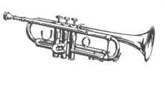
Slitiny Cínu
Slitiny Sn + Cu (bronzy)
  slitina mědi a cínu – obsah cínu se může měnit
  Čím více cínu, tím jsou pevnější, ale jsou méně tvárné
  Bronzy k tváření do 9% Sn, do 12% slévárenské bronzy
  Zvonovina 22%Sn, 78% Cu – pružný, velmi tvrdý bronz pískové až stříbrolesklé barvy – výroba zvonů, soch a kovových plastik, velmi dobře vzdoruje počasí
  Děla –90% Cu, 10% Sn,
Slitiny Cu + Zn (mosazy)
  Cínová mosaz ~1,5% Sn, velmi odolné proti slané vodě, výroba lodí a
Slitiny Sn + Pb (pájky)
  v antice pájky Sn-Pb v poměru 2:1 pro jemné pájky, 1:1 pro běžnou pájku
  ve středověku pod 25 % Pb
  – předepsané poměry olova pro kuchyňské náčiní 1:10
  býroba varhanních píšťal (80 % Sn)
  moderní pájky cca 60 % Sn a 40 % Pb
  moderní slitiny Sn-Sb – liteřina (tiskařské litery)
  Sn + Cu + Sb výroba akumulátorů, plášťů kabelů, střeliva
  ocelový plech potažený Pb-Sn – matový bílý plech, ternový kov, výroba střešní krytiny

Slide 9
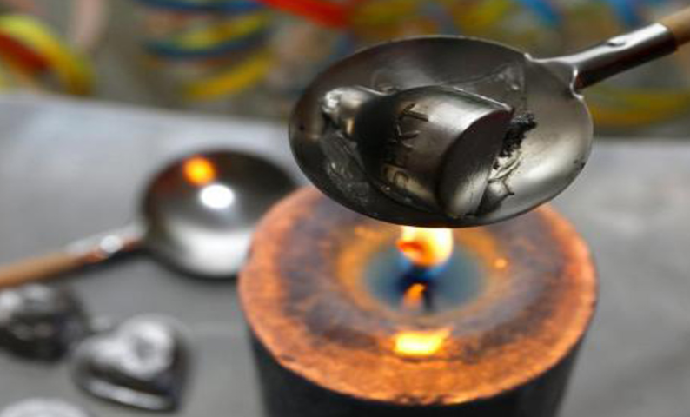
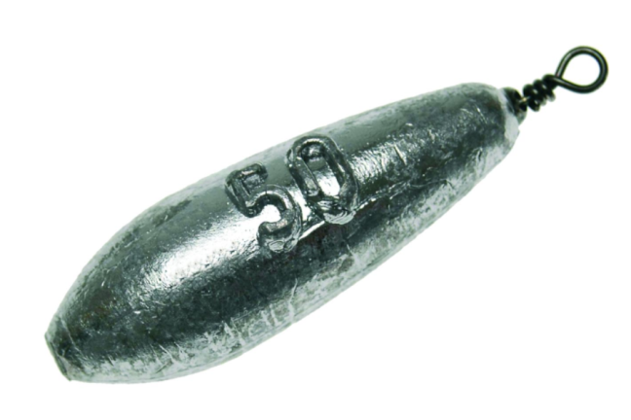
Olovo
těžký, velice měkký kov
teplota tání 327,5 °C
odolné vůči kyselinám
vysoká toxicita, pohlcuje RTG ale α, β, i γ^{(1cm=50%)} záření

Slide 10
Výskyt a Výroba
Rudy olova:
  galenit PbS
  cerusit PbCO₃
  anglesit PbSO₄
  doprovodný prvek v rudách zinku a stříbra
pražení rudy – převod sulfidů olova na oxidy.
  2 PbS + 3 O₂ → 2 PbO + 2 SO₂
  PbO + C → Pb + CO

Slide 11
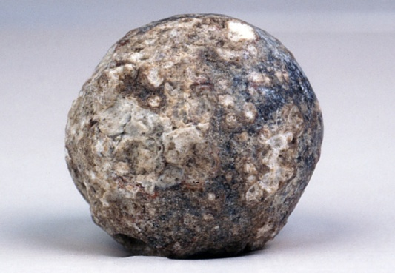
Koroze
Pb Pb²⁺ + 2e⁻
1/2 O₂ + H₂O + 2e⁻ 2 OH⁻
.
Pb + 1/2 O₂ + H₂O Pb²⁺ + 2 OH⁻
Koroduje v měkké, destilované vodě (rozpuštěné plyny O₂, CO₂)
vlivem organických kyselin (octová, mravenčí) – aktivní koroze

Slide 12
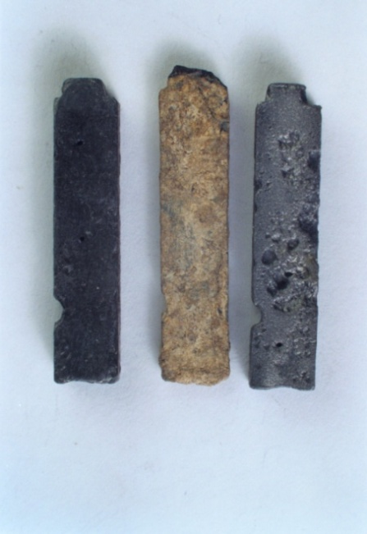
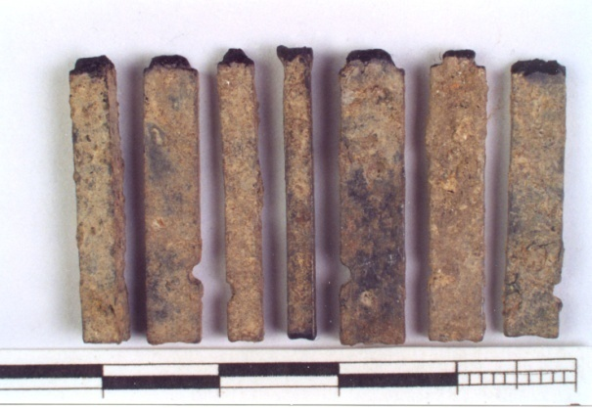
Konzervace olova
Elektrolytická redukce
  Pb²⁺ + 2e⁻ Pb
  elektrolyt 0,3 M Na₂SO₄; E_{K} = -1,3 až -1,5 V
    (měřeno merkurosfáltovou elektrodou)

Slide 13
Povrchová úprava
Pasivace
  Kyselina sírová (pH 3 – 3,5)
  Dekanoát sodný CH₃(CH₂)₈COONa
Konzervace
  lakem (např. Paraloid)
  voskem (např. včelí vosk)

Slide 14
Zdroje:
https://cs.wikipedia.org/wiki/Kasiterit
https://cs.wikipedia.org/wiki/C%C3%ADn
https://cs.wikipedia.org/wiki/Z%C3%A1%C5%99en%C3%AD_gama
https://cs.wikipedia.org/wiki/Mosaz

